Slide 1
Grafos
Clara Inés Vásquez E

Slide 2
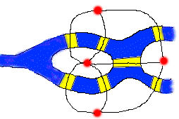
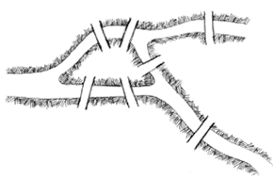
Puentes de Konigsberg
El problema consiste en partir de cualquier lugar , caminar sobre cada puente exactamente una vez y luego regresar a la posición inicial

Slide 3
Se tienen 3 casas independientes que desean conectarse a servicios de agua, luz y telefonía que son suministrados por diferentes empresas como se debe hacer la conexión si las líneas no pueden cruzarse ni intersectarse?

Slide 4
Grafo
Un grafo G es un par (V,E) donde V es un conjunto (llamado conjunto de vértices o nodos) y E un subconjunto de VxV (conjunto de aristas).
Gráficamente representaremos los vértices por puntos y las aristas por líneas que los unen.
Un vértice puede tener 0 o más aristas, pero toda arista debe unir exactamente 2 vértices.
Llamaremos orden de un grafo a su número de vértices, |V|.
Si |V| es finito se dice que el grafo es finito.
Toda arista une dos vértices distintos

Slide 5
Aristas y vertices
Si la arista carece de dirección se denota indistintamente {a,b} o {b,a}, siendo a y b los vértices que une.
Si {a,b} es una arista, a los vértices a y b se les llama sus extremos.
Dos vértices v, w se dice que son adyacentes si {v,w}∈V (o sea, si existe una arista entre ellos)
Llamaremos grado de un vértice al número de aristas de las que es extremo. Se dice que un vértice es ‘par’ o ‘impar’ según lo sea su grado.

Slide 6
Algunos tipos de grafos
Grafo no dirigido
Grafo dirigido
Seudografo
Grafo completo
Grafo regular
Grafo conexo
Grafo bipartito
Grafos isomorfos
Grafos ponderados
Grafo Euleriano
Grafo Hamiltoniano

Slide 7
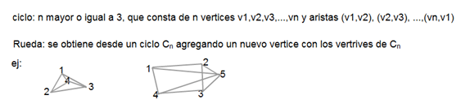
Otras caracteristicas

Slide 8
Otras caracteristicas
Longitud de una trayectoria: es el numero de lados en ella.
Trayectoria: son los vértices por los cuales hay que pasar para ir de un vértice i hacia un vértice j
Trayectoria simple: es una trayectoria en la que todos los vértices excepto posiblemente el primero y el ultimo son diferentes.
Ciclo: es una trayectoria simple en el cual primero y ultimo vértice son el mismo

Slide 9
Representación de grafos
Matriz de adyacencia
Matriz de incidencia
Lista ligada de adyacencia
Multilista de adyacencia

Slide 10
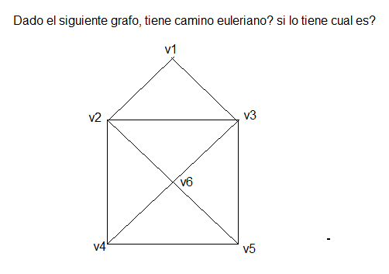
Grafos eulerianos

Slide 11


Slide 12

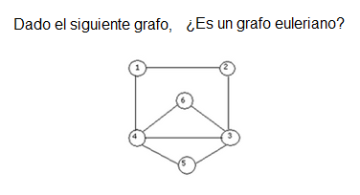

Slide 13

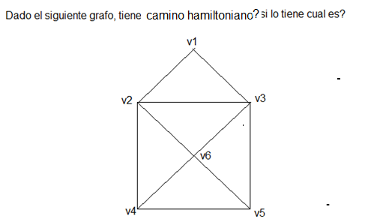
Grafos hamiltonianos

Slide 14
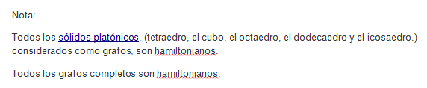
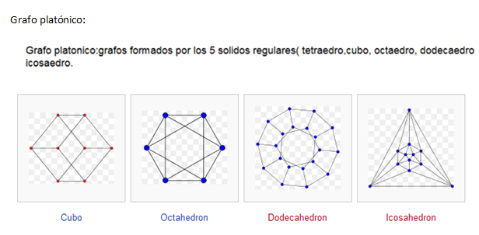

Slide 15
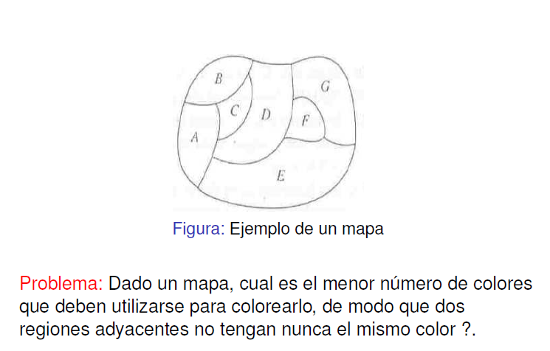
Coloreado de un grafo

Slide 16
Coloración de un grafo:
Una coloración de un grafo simple consiste en asignarle un color a cada vértice del grafo de manera que a cada 2 vértices adyacentes se les asignan colores distintos.
Numero cromático:
El número cromático de un grafo es el número mínimo de colores que se requieren para su coloración

Slide 17
Teorema de los 4 colores
El número cromático de un grafo plano es menor o igual que 4.
Nota: se propuso en 1850 y fue desarrollado por Kenneth Appel y Wolfgang Haken en 1976.

Slide 18
Algoritmo de Dijkstra
El algoritmo de Dijkstra, también llamado algoritmo de caminos mínimos, es un algoritmo para la determinación del camino más corto, dado un vértice origen, hacia el resto de los vértices en un grafo que tiene pesos en cada arista.
Es un tipo de algoritmo de búsqueda, desarrollado en 1959
La idea consiste en ir explorando todos los caminos más cortos que parten del vértice origen y que llevan a todos los demás vértices; cuando se obtiene el camino más corto desde el vértice origen hasta el resto de los vértices que componen el grafo, el algoritmo se detiene. Se trata de una especialización de la búsqueda de costo uniforme y, como tal, no funciona en grafos con aristas de coste negativo

Slide 19
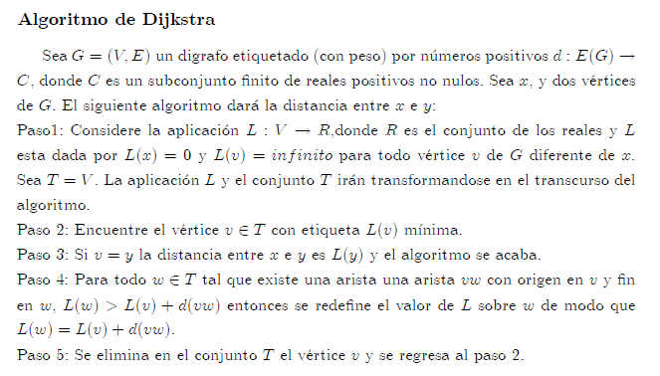
Algoritmo de Dijkstra

Slide 20
https://yottabyte.es/discreta/

Slide 21
Otro algoritmo
El algoritmo de Bellman-Ford (algoritmo de Bell-End-Ford) genera el camino más corto en un grafo dirigido ponderado (en el que el peso de alguna de las aristas puede ser negativo)

